Slide 1

Číslo materiálu: VY 32 INOVACE 4/08
Název materiálu: Klíč, nota, pomlka
Zpracoval: Mgr. Bc. BcA. Michal Jančík

Slide 2
ANOTACE
Škola:Základní škola Brno, Jana Babáka 1
Vypracoval: Mgr. Bc. BcA. Michal Jančík
Období vzniku materiálu: školní rok 2011/2012
Číslo materiálu: VY 32 INOVACE 4/08
Vzdělávací oblast: Umění a kultura
Předmět: Hudební výchova
Ročník: IV., V. ročník
Klíčová slova: klíč – základní typy – nota – výška a délka– pomlka – rozdělení a délka pomlk
Předpokládané cíle vedoucí ke klíčovým kompetencím: žák charakterizuje pojmy klíč – nota - pomlka, orientuje s v základních typech klíčů, not a pomlk, prakticky aplikuje nabyté znalosti při analýze znějící i psané hudby, používá nabyté znalosti při praktických hudebních činnostech
Použité výukové metody: frontální výuka, skupinová práce
Předpokládané pomůcky: notebook, interaktivní tabule
Popis prezentace materiálu: Prezentace Power Point
Způsob hodnocení: ústní
Bibliografie:

Slide 3
Klíč, nota, pomlka

Slide 4
Klíč
Odemyká notovou osnovu
Musí být napsán na začátku každé notové osnovy
Kdyby na začátku notové osnovy nebyl klíč uveden, neumíme noty správně přečíst

Slide 5
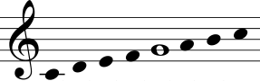
Máme 2 základní klíče:
Houslový klíč („G“ klíč)
  Používá se hlavně pro psaní středně vysokých a vysokých tónů
  Určuje polohu noty G1
C D E F G A H C

Slide 6
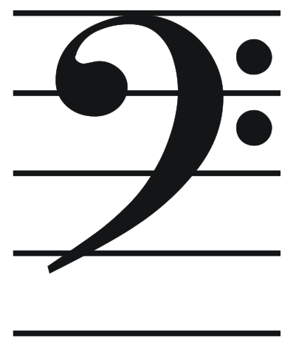
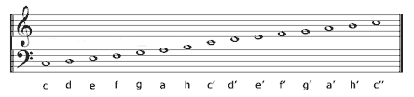
Basový klíč („F“ klíč)
    Používá se hlavně pro psaní nižších a nízkých tónů
    Dvě tečky určují polohu noty malé f
„malé“ f
c1

Slide 7
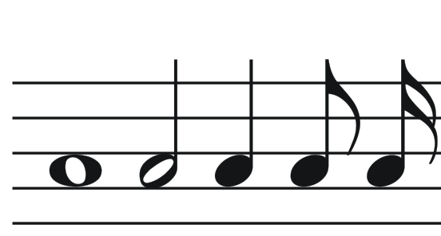
Nota
= značka pro tón
Umístěním do notové osnovy určuje nota výšku tónu
Podle své podoby určuje délku
Celá
4 doby
Půlová
2 doby
Čtvrťová
1 doba
Osminová
Půl doby
Šestnáctinová
Čtvrt doby

Slide 8

Pomlka
= značka pro ticho
podle tvaru rozeznáme, kolik dob pomlka trvá
Celá
4 doby
Půlová
2 doby
Čtvrťová
1 doba
Osminová
Půl doby
Šestnáctinová
Čtvrt doby

